Slide 1
数据结构 第五讲
栈与队列2
丁贵广
清华大学软件学院

Slide 2
回顾：数据结构分类
数据结构三元素：逻辑结构、存储结构、运算
数据结构 | 逻辑 | 存储 | 运算(操作、接口)
向量 | 线性 | 顺序 | 查找、排序等，访问无约束
列表 | 线性 | 链式 | 查找、排序等，访问无约束
栈 | 线性 | 顺序或链式 | 访问约束：后进先出
队列 | 线性 | 顺序或链式 | 访问约束：先进先出

Slide 3

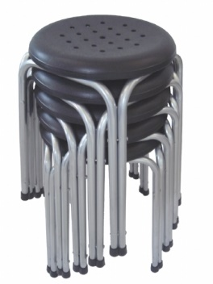

回顾：栈
生活中的栈
只能从一端（顶端）进出，后进先出

Slide 4
回顾：栈
栈：只能在表的顶端进出（访问受限）的线性表
支持的操作（接口、运算）
插入push(x)
删除（取出）pop()
访问 top()
判空 empty()
求长 size()
复杂度O(1)
S

Slide 5
回顾：栈的向量实现
C++实现（直接从向量派生）
template <typename T>
class Stack: public Vector<T> { //将向量的首/末端作为栈底/顶
public: //size()、empty()以及其它开放接口，均可直接沿用
void push ( T const& e ) { insert ( size(), e ); }
//入栈：等效于将新元素作为向量的末元素插入
T pop() { return remove ( size() - 1 ); }
//出栈：等效于删除向量的末元素
T& top() { return ( *this ) [size() - 1]; }
//取顶：直接返回向量的末元素
};
插入、删除、访问都在向量末端进行，所有操作的复杂度为O(1)

Slide 6
回顾：栈的列表实现
C++实现（直接从列表派生）
template <typename T>
class Stack: public List<T> { //将列表的首/末端作为栈顶/底
public: //size()、empty()以及其它开放接口，均可直接沿用
void push ( T const& e ) { insertAsLast ( e ); } //入栈：等效于将新元素作为列表的末元素插入
T pop() { return remove ( last() ); } //出栈：等效于删除列表的末元素
T& top() { return last()->data; } //取顶：直接返回列表的末元素
};
双向列表在末元素插入、删除、访问，实现O(1)复杂度

Slide 7
栈的习题
习题
栈初始为空，依次经过以下操作：
push(5);
push(8);
pop();
push(5);
top();
push(1);
push(3);
pop();
pop();
push(2);
At this point from the top of the stack to the bottom of the stack:
此时从栈顶到栈底依次为：
Notes:
【2,5,5】

Slide 8
回顾：栈的应用
栈的应用
递归嵌套
栈式计算
暂存历史逆向输出
逆序输出
试探回溯

Slide 9
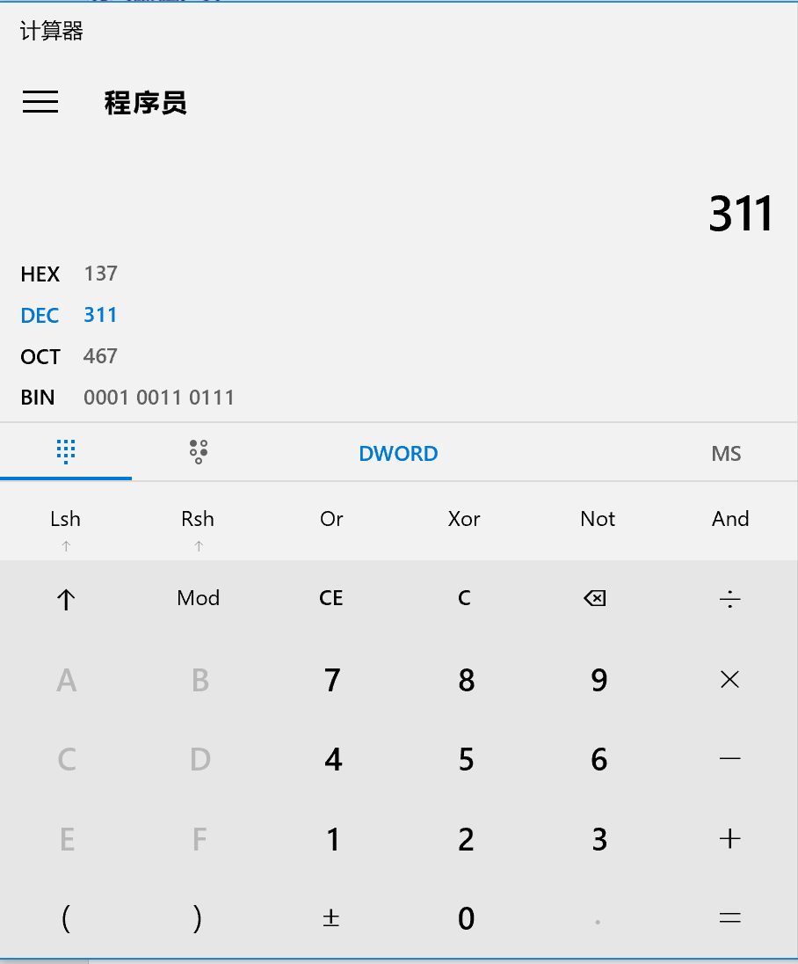
栈的应用：进制转换
适合输出次序与处理次序颠倒，处理深度和长度未知情况
100110111
311₍₁₀₎ = ₍₂₎
= 467₍₈₎
311
栈底
311
155
1
38
7
77
1
4
6
38
1
0
4
19
0
9
1
4
1
2
0
1
0
0
1
商
余
商
余
短除法
Windows计算器

Slide 10
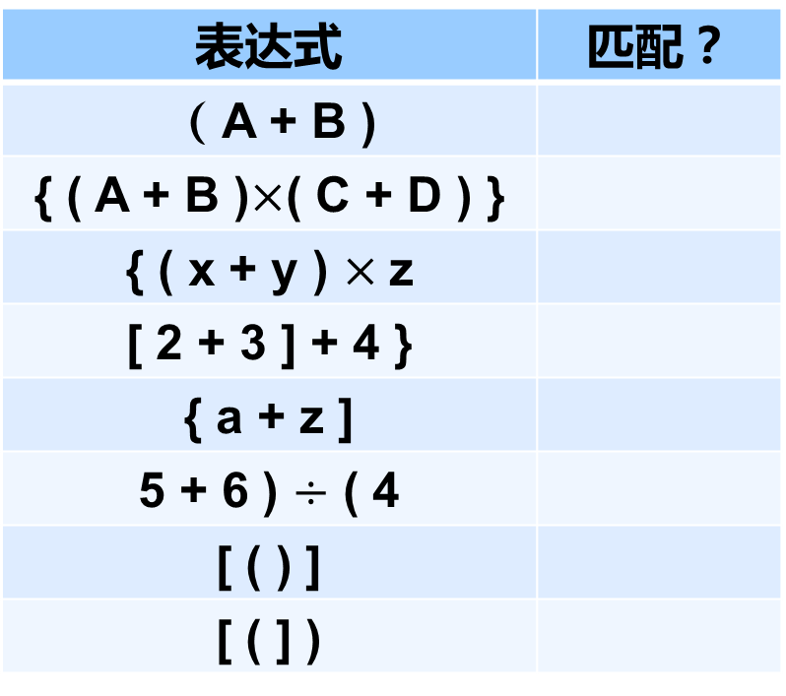
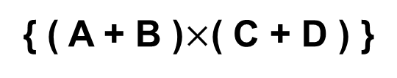
栈的应用：括号匹配
括号：{ , } ; [ , ] ; ( , )
策略：
后开先闭！
从左往右扫描
表达式 | 匹配？
（ A + B )
{ ( A + B )$×$( C + D ) }
{ ( x + y ) $×$z
[ 2 + 3 ] + 4 }
{ a + z ]
5 + 6 ) $÷$ ( 4
[ ( ) ]
[ ( ] )
碰到开（左）括号，入栈
Yes
碰到闭（右）括号，若栈顶不是对应的开括号，返回错误；若是，则出栈
Yes
No
最后必须栈空
No
No
{ ( A + B )$×$( C + D ) }
No
Yes
{
(
No

Slide 11
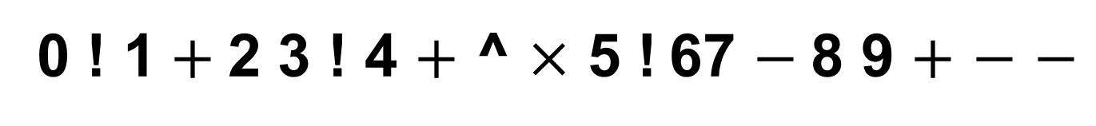
栈的应用：表达式求值
逆波兰（后缀）表达式求值
0 ! 1$+$2 3 ! 4 $+$ ^ $×$ 5 ! 67 $−$8 9 $+$ $−$ $−$
rpnEvaluation(expr)
输入：RPN表达式Expr（假定语法正确）
输出：表达式数值
{
引入栈S，用以存操作数；
while(expr尚未扫描完毕，从左至右扫描）{
从expr中读入下一元素；
if(x是操作数）将x压入S；
else{
从栈S中弹出运算符x所需数目的操作数；
对弹出的操作数实施x运算，将结果重新入栈；
} // else
}// while
返回栈顶；//也是栈底
}
4
3
10
6
1024
2
1
栈底
1
2
0
S

Slide 12





















栈的应用：表达式求值
中缀表达式直接求值并输出RPN（结合前两算法）
输入：(（A$+$B）$×$C$−$D）$×$ E
$$+$$
$$−$$
$$×$$
$$\text{(}$$
$$B$$
$$C$$
$$E$$
$$D$$
栈底
$$×$$
栈底
$$\text{(}$$
$$A$$
$$(A+B)×C$$
$$A+B$$
$$\left(A+B\right)×C−D$$
$$\left((A+B\right)×C−D)×E$$
操作符栈 optr
操作数栈 opnd
RPN输出：
A
B
$$+$$
C
$$×$$
D
$$\text{−}$$
E
$$×$$
最终结果:
$$\left((A+B\right)×C−D)×E$$

Slide 13
栈混洗
给定n个对象 {a₁, a₂, ..., a_{n}} 的序列，经一系列入、出栈后，其出栈序列 {a_{k1}, a_{k2}, ..., a_{kn}} 即为一种混洗
2
3
1
4
1
2
3
4
3
输出：2，3，1，4
2
输入：1，2，3，4
4
1
S
push
push
pop
push
pop
pop
push
pop

Slide 14
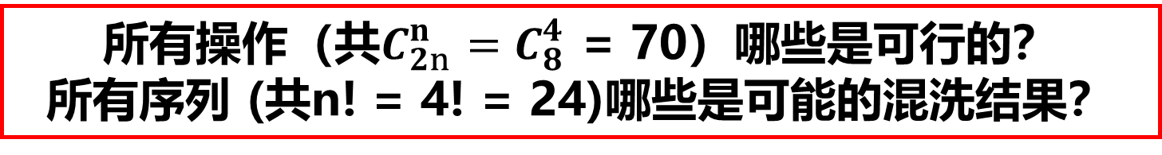
栈混洗
栈混洗不唯一（n=4时共14种可能结果）
混洗结果 | 对应操作 | 混洗结果 | 对应操作
4321 | IIIIOOOO | 2143 | IIOOIIOO
3421 | IIIOIOOO | 2134 | IIOOIOIO
3241 | IIIOOIOO | 1432 | IOIIIOOO
3214 | IIIOOOIO | 1342 | IOIIOIOO
2431 | IIOIIOOO | 1324 | IOIIOOIO
2341 | IIOIOIOO | 1243 | IOIOIIOO
2314 | IIOIOOIO | 1234 | IOIOIOIO
入栈
出栈
所有操作（共${C_{2n}^{n}=C}_{8}^{4}$ = 70）哪些是可行的？
所有序列 (共n! = 4! = 24)哪些是可能的混洗结果？
Notes:
二项式系数平方的和

Slide 15
栈混洗
入栈出栈可行操作序列分析 — 卡特兰数问题
条件：操作序列(2n位)的任意前m位，入栈数不比出栈数少
相同的组合数学问题：
买票找零：2n个人排成一行进入剧场，入场费5元。其中只有n个人有一张5元钞票，另外n人只有10元钞票，剧院无其它钞票，问有多少种排队方法使得售票处总能找零？(将持5元者到达视作将5元入栈，持10元者到达视作使栈中5元出栈)
上三角路径规划：律师在住所以北n个街区和以东n个街区处工作，每天走2n个街区去上班。如果她不穿越（但可以碰到）从家到办公室的对角线，有多少条可能道路？
借还书问题，多边形分割三角形问题
Notes:
$${h\left(n\right)=C}_{2n}^{n}−C_{2n}^{n+1}=\frac{(2n)!}{(n+1)!×n!}$$

Slide 16
栈的应用：试探与回溯
迷宫寻径问题
路径规划：找到起点到终点之间的一条通路
使用栈记录从起点到当前点经过的路径，用于回溯与试探
某位置无路可走，需标记该位置为死路，并回溯一步
E
S
E
S

Slide 17
栈的应用：八皇后
试探回溯策略：逐个试探，出错回溯
每次在一行上布棋，每完成一行布棋对应迷宫问题的向前走一步
试探某一行所有位置发现不可行（对应迷宫问题的无路可走），即需要回溯，上一行所布棋需悔棋
最大绳索长度（栈中元素个数）为行数
2
2
3
(a)
(b)
(c)
(d)
0
0
0
0
1
1
3
3
3
(e)
(f)
(g)
(h)
0
0
0
0
2
0
0
3
3
3
(l)
(j)
(k)
(k)
1
1
1
1

Slide 18
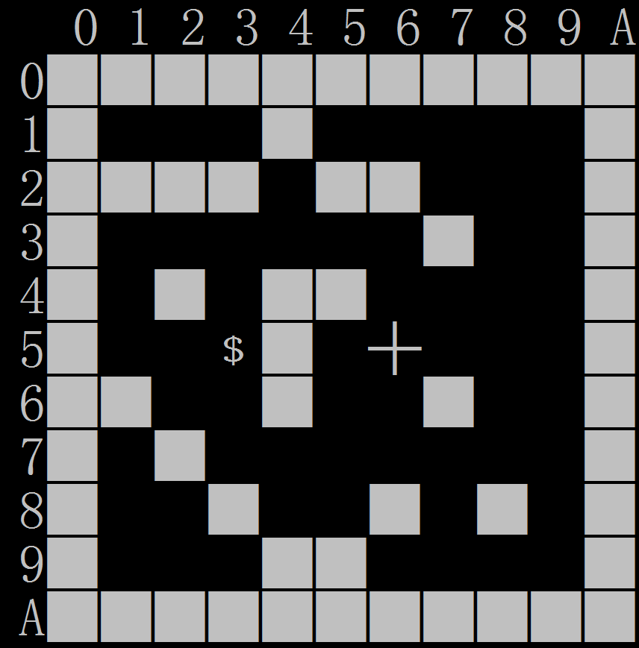
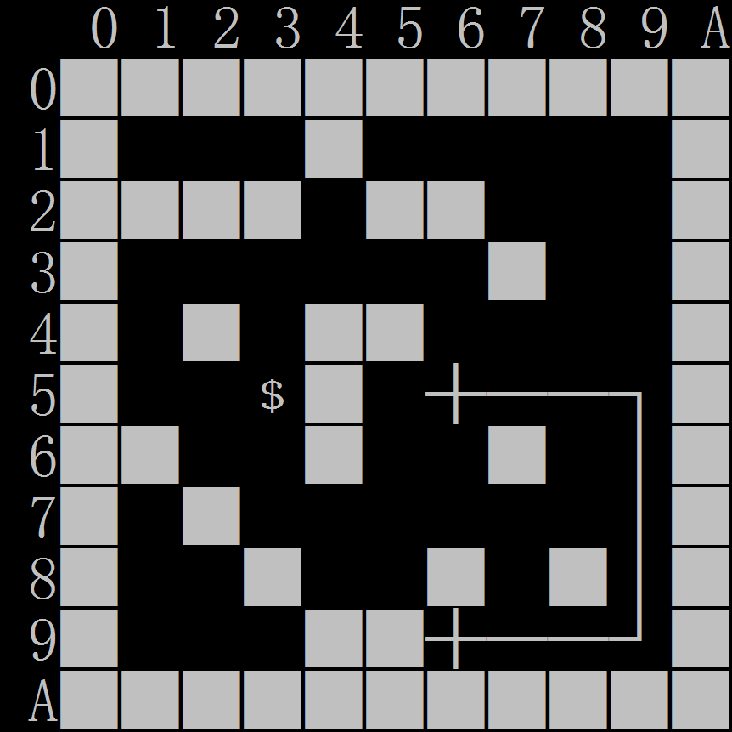
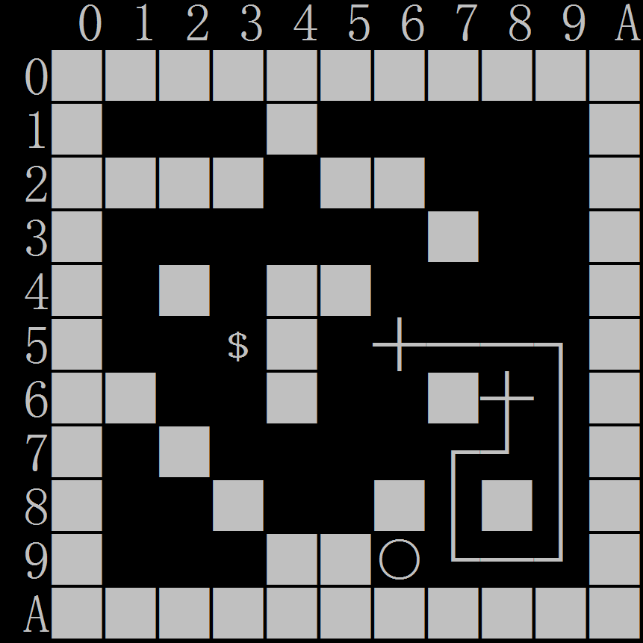
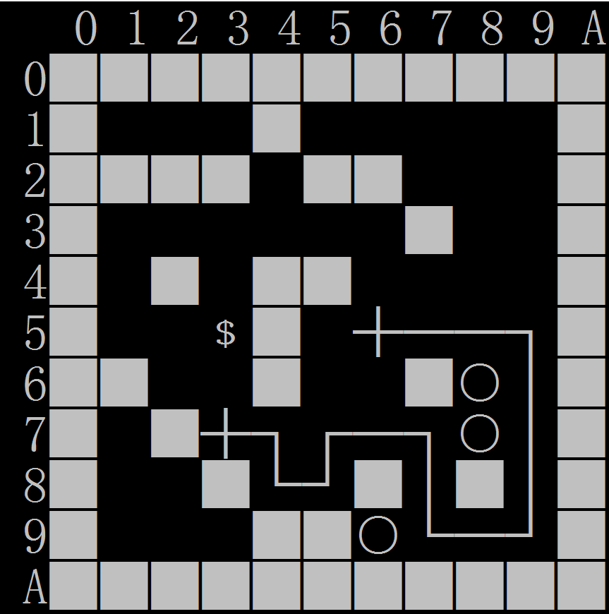
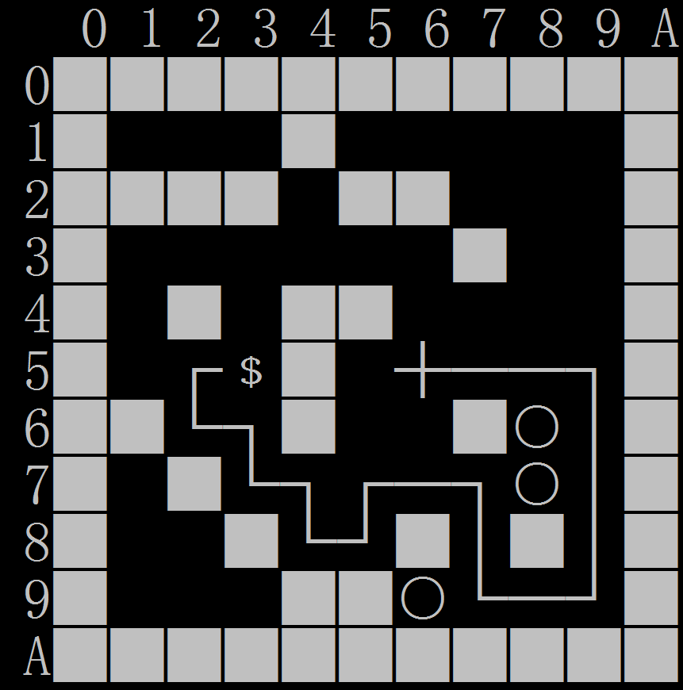
栈的应用：迷宫寻径
演示

Slide 19
数据结构分类
数据结构三元素：逻辑结构、存储结构、运算
数据结构 | 逻辑 | 存储 | 运算(操作、接口)
向量 | 线性 | 顺序 | 查找、排序等，访问无约束
列表 | 线性 | 链式 | 查找、排序等，访问无约束
栈 | 线性 | 顺序或链式 | 访问约束：后进先出
队列 | 线性 | 顺序或链式 | 访问约束：先进先出

Slide 20



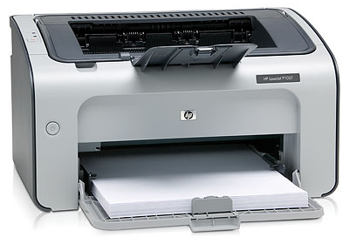



队 列
生活中的队列
从一端进入，另一端出，先进先出

Slide 21
队 列
队列：数据元素在一端进入在另一端输出的（访问受限）的线性表
支持的操作（接口、运算）
入队 enqueue (x)
出队 dequeue ()
访问 front ()
判空 empty()
求长 size()
复杂度O(1)
队尾
Q
队首

Slide 22
队列的基本操作
队列：一端进入另一端输出的（访问受限）的线性表
操作 | 输出 | 操作 | 输出 | 操作 | 输出
Queue() |  | enqueue(3) |  | empty() | false
empty() | true | front() | 3 | enqueue(7)
enqueue(5) |  | empty() | false | dequeue() | 3
dequeue() | 5 | enqueue(11) |  | dequeue() | 7
enqueue(3) |  | size() | 4 | front() | 3
enqueue(7) |  | enqueue(6) |  | size() | 4
7
6
11
3
7
5
3
Q
front
front
front

Slide 23







队列的数组实现
队列的实现（伪代码）
rear
rear
front
front
front
front
int A[10];
front
$$←$$
-1;
3
6
1
0
2
7
9
8
rear
$$←$$
-1;
9
8
7
6
5
4
3
2
1
0
empty(){
if(rear==front==-1) return true;
else return false;
}
rear
rear
rear
rear
enqueue(8)
enqueue(9)
enqueue(x){
if(rear==size(A)-1)
printf(“Full\n”);return;
else if empty()
rear front 0; A[rear] x;
else
rear rear+1; A[rear] x;}
enqueue(7)
$$←$$
$$←$$
$$←$$
$$←$$
$$←$$

Slide 24



队列的数组实现
队列的实现（伪代码）
front
front
front
0
4
6
5
2
3
1
2
7
9
9
8
8
9
8
7
6
5
4
3
2
1
0
int dequeue(){
if empty()
return;
else if (front==rear){
return A[front];
rear front -1;
}
else{
return A[front];
front front+1;}
}
rear
rear
rear
rear
dequeue()
enqueue(1)
enqueue(6)
$$←$$
$$←$$
enqueue(3)
enqueue(4)
enqueue(2)
dequeue()
enqueue(5)
enqueue(0)
$$←$$

Slide 25
队列的数组实现
循环队列
front
0
4
6
5
2
3
1
2
7
9
8
7
6
5
4
3
2
1
0
rear
0
1
front
Current position i
rear
9
2
0
7
Next position (i+1)%N
8
4
1
3
Previous position (i-1+N)%N
6
3
7
5
2
4
6
5

Slide 26





队列的数组实现
循环队列
enqueue(9)
rear
enqueue(x){
if (rear+1)%N==front
return;
else if empty()
rear front 0; A[rear] x;
else
rear (rear+1)%N;
A[rear] x;
}
0
1
front
rear
9
9
2
0
7
$$←$$
$$←$$
8
4
1
3
$$←$$
6
3
7
5
2
4
$$←$$
$$←$$
6
5

Slide 27



队列的数组实现
循环队列
dequeue()
enqueue(7)
enqueue(8)
rear
rear
dequeue(x){
if empty()
return;
else if (front==rear)
rear front -1;
else{
return A[front];
front (front+1)%N;
}
0
1
front
rear
9
9
7
2
0
8
front
7
$$←$$
$$←$$
8
4
1
3
6
3
7
5
2
4
$$←$$
6
5
循环队列极大提高内存利用率，但仍无法解决内存满溢问题，类似栈的数组实现，仍需重新申请内存空间

Slide 28
队列的数组实现-习题
习题：
若用数组A[0..5]来实现循环队列，且当前rear和front的值分别为1和5，当从队列中删除一个元素，再加入两个元素后，rear和front的值分别为
Notes:
每删除一个元素，队首指针：front=(front+1)%6,每插入一个元素，队尾指针：rear=(rear+1)%6。上述操作后，front=0,rear=3

Slide 29
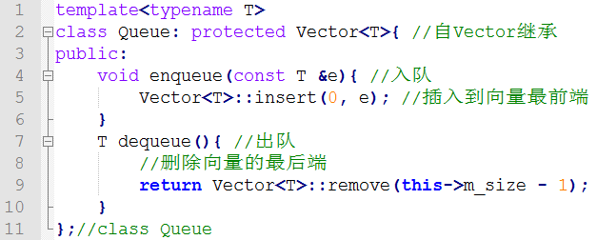
队列的实现-习题
下面是队列的一种基于向量的实现
对于规模为n的该队列，enqueue()和dequeue()的最坏时间复杂度分别为：
Notes:
【O(n), O(1)】

Slide 30
队列的链表实现
队列单链表实现
: 引入尾指针，在尾部入队，头部出队
238
rear
300
rear
front
100
217
229
238
300
217
3
Nul
100
2
217
0
229
1
238
6
Nul
300
head
data
address
del
需在链表的一端插入，在另一端删除
插入 enqueue (x)
取出 dequeue ()
复杂度O(1)
单链表的头端插入删除复杂度O(1)，尾端的插入删除的复杂度为O(n)，如何实现入队和出队复杂度都为O(1)?
能否在尾部出队，在头部入队呢？

Slide 31
队列的单链表实现
C语言实现
void dequeue(){
if (front == NULL) return;
struct Node* del=front;
if (front == rear)
front = rear = NULL;
else
front = front->next;
delete del;
}
void print(){
printf(“Queue: ");
Node* temp = front;
while (temp){
printf("%d ", temp->data);
temp = temp->next;}
printf("\n");
}
void main(){
enqueue(3); enqueue(6); print(); dequeue(); print();
}
struct Node {
int data;
struct Node* next;
};
struct Node* front = NULL;
struct Node* rear = NULL;
void enqueue(int x){
Node* temp = new Node;
temp->data = x;
temp->next = NULL;
if(front==NULL&&rear==NULL)
{
front = rear = temp;
return;
}
rear->next = temp;
rear = temp;
}

Slide 32
回顾：列表模板类
双向列表、带表头节点方式、节点成员函数插入
typedef int Rank; //秩
#define ListNodePosi(T) ListNode<T>* //列表节点位置
template <typename T> struct ListNode {
//列表节点模板类（以双向链表形式实现）
T data; ListNodePosi(T) pred; ListNodePosi(T) succ; //数值、前驱、后继
// 构造函数
ListNode() {} //针对header和trailer的构造
ListNode ( T e, ListNodePosi(T) p = NULL, ListNodePosi(T) s = NULL )
: data ( e ), pred ( p ), succ ( s ) {} //默认构造器
// 操作接口
ListNodePosi(T) insertAsPred(T const& e); //紧靠当前节点之前插入新节点
ListNodePosi(T) insertAsSucc(T const& e); //紧随当前节点之后插入新节点
};
succ
succ
trailer
header
first
last
pred
pred
头
尾
首
可见部分
末

Slide 33
队列的列表实现
C++实现（直接从列表派生）
template <typename T>
class Queue: public List<T> { //队列模板类（继承List原有接口）
public: //size()、empty()以及其它开放接口均可直接沿用
void enqueue ( T const& e ) { insertAsLast ( e ); }
//入队：尾部插入
T dequeue() { return remove ( first() ); } //出队：首部删除
T& front() { return first()->data; } //队首
};
双向列表在首元素出队，在尾元素入队，
实现O(1)复杂度

Slide 34
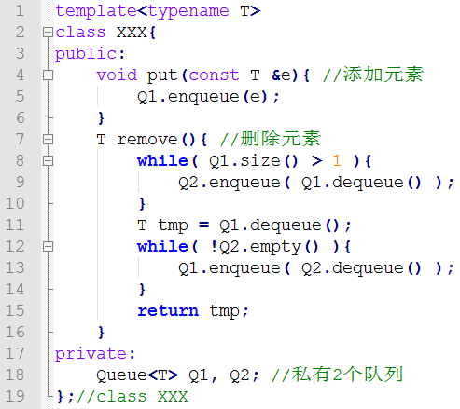
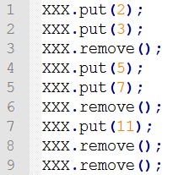
队列习题
下面是某种数据结构，它用2个队列实现，支持添加、删除元素的操作：
当T为整数时，对初始为空的以上数据结构依次执行以下操作：
此时XXX中唯一剩下的元素是：
Notes:
2

Slide 35
队列的应用：离散事件模拟
模拟银行队列运行：实现顾客服务调度与优化
struct Customer { int window; unsigned int time; };
//定义顾客类：所属窗口（队列）、服务时长，以记录顾客所属的队列及其所办业务的服务时长
void simulate ( int nWin, int servTime ) { //按指定窗口数、服务总时间模拟银行业务
Queue<Customer>* windows = new Queue<Customer>[nWin]; //为每一窗口创建一个队列
for ( int now = 0; now < servTime; now++ ) { //在下班之前，每隔一个单位时间
if ( rand() % ( 1 + nWin ) ) { //新顾客以nWin/(nWin + 1)的概率到达
Customer c ; c.time = 1 + rand() % 98; //新顾客到达，服务时长随机确定
c.window = bestWindow ( windows, nWin ); //找出最佳（最短）的服务窗口 windows[c.window].enqueue ( c ); //新顾客加入对应的队列
}
for ( int i = 0; i < nWin; i++ ) //分别检查
if ( !windows[i].empty() ) //各非空队列
if ( -- windows[i].front().time <= 0 ) //队首顾客的服务时长减少一个单位
windows[i].dequeue(); //服务完毕的顾客出列，由后继顾客接替
/*DSA*/displayProgress ( windows, nWin, now ); //显示当前各（窗口）队列情况
} //for
delete [] windows; //释放所有队列（此前，~List()会自动清空队列）
}

Slide 36
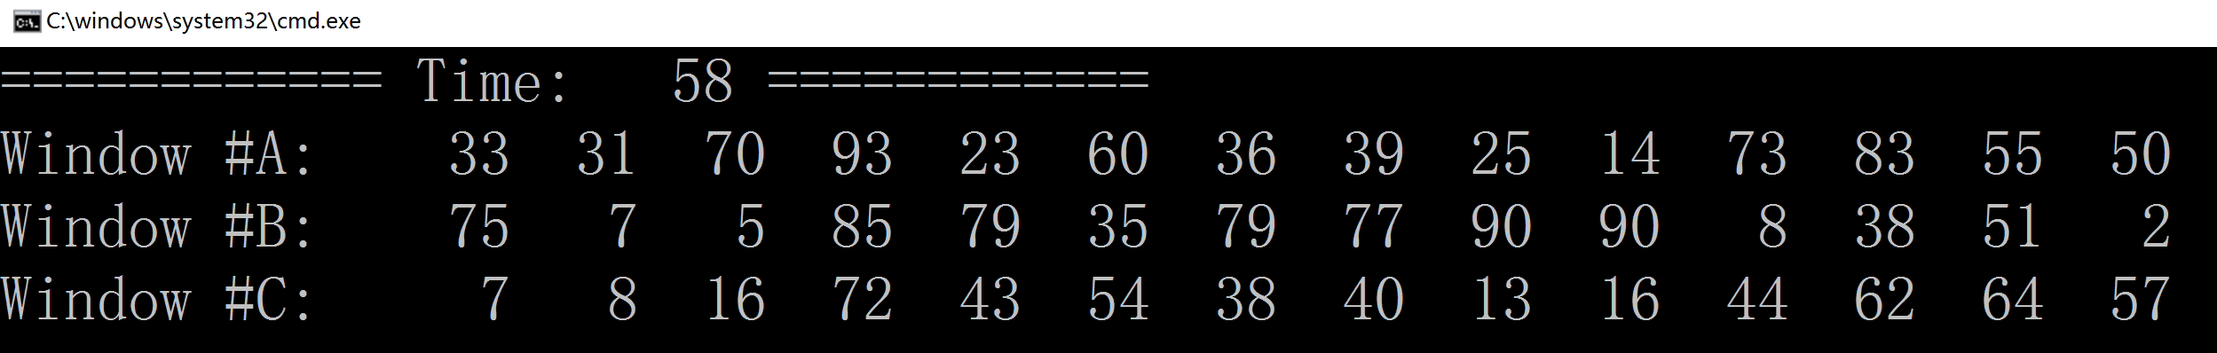
队列的应用：离散事件模拟
模拟银行队列运行：实现顾客服务调度与优化
int bestWindow ( Queue<Customer> windows[], int nWin ) { //为新到顾客确定最佳队列
int minSize = windows[0].size(), optiWin = 0; //最优队列（窗口）
for ( int i = 1; i < nWin; i++ ) //在所有窗口中
if ( minSize > windows[i].size() ) //挑选出
{ minSize = windows[i].size(); optiWin = i; } //队列最短者
return optiWin; //返回
}
应用：
研究不同到达模型下队列长度的影响
窗口个数对队列长度的影响
为每个客户确定排队队列的策略影响
队列和栈在树与图的计算中有广泛的应用

Slide 37
队列的应用：离散事件模拟
问题：1). 编制一个程序模拟银行一天的业务活动。
2). 计算一天中客户在银行逗留的平均时间。
服务窗口1
服务窗口2
服务窗口3
服务窗口4
到达事件
离开事件
主程序（Bank_Simulation)：
1.银行开门:初始化（OpenForDay）；
2.while（事件）
客户到达事件(CustomerArrived)；
客户离开事件(CustomerDeparture)；
3.银行关门:计算平均逗留时间
＝总的逗留时间/客户人数
每个客户逗留时间＝到达时间－离开时间

Slide 38
队列的应用：离散事件模拟
分析：
银行业务活动是通过事件驱动的，
怎样模拟事件的产生？
到达事件
离开事件
到达事件：
到达事件1
+ durtime1
设定第1个客户在银行开门时间（0）到达。随机产生一个时间间隔，确定第2个客户的到达时间。触发到达事件。依次类推。
+ intertime1
到达事件2
+ durtime2
离开事件1
+ intertime2
+ durtime5
到达事件3
离开事件2
+ durtime3
+ intertime3
离开事件：
离开事件3
到达事件4
+ durtime4
当客户到达后，随机产生一个该客户所需事务处理的时间长度。由此可确定该客户的离开时间，触发离开事件。
+ intertime4
到达事件5
离开事件4
+ intertime5
到达事件6
离开事件5

Slide 39
到达事件1
0
优先队列
离散事件模拟
到达事件2
2
离开事件1
15
事件被计算机处理的顺序？
4
到达事件3
0
到达事件1
+ durtime1
+15
11
+2
离开事件2
+ intertime1
到达事件2
+ durtime2
离开事件1
8
+2
+9
到达事件4
+ intertime2
到达事件3
离开事件2
12
+ durtime3
离开事件3
+4
+8
+ intertime3
到达事件4
+ durtime4
离开事件3
到达事件5
14
+5
+5
+ intertime4
到达事件5
+ durtime5
离开事件4
离开事件4
13
+6
+2
+ intertime5
到达事件6
16
到达事件6
离开事件5
离开事件5
20

Slide 40
队列的应用：离散事件模拟
事件处理队列数据结构
窗口客户队列数据结构
发生时间 事件类型
0：到达事件；
1-4：离开事件的窗口；
到达时间 事务所需时间
Occurtime Ntype
Arrivetime Duration
到达事件1
窗口1
到达事件2
窗口2
离开事件1
(发生时间,类型)
（到达时间,所需时间）
1
2
3
4
到达事件3
到达
0 0
离开事件2
初始化（OpenForDay）：
1。初始化4个窗口队列；
2。初始化事件队列；
3。设置第1个客户到达事件;
4。插入事件优先队列；
到达事件4

Slide 41
队列的应用：离散事件模拟
事件处理队列数据结构
发生时间 事件类型
窗口客户队列数据结构
Occurtime Ntype
0：到达事件；
1-4：离开事件的窗口；
到达时间 事务所需时间
到达事件1
Arrivetime Duration
到达事件2
窗口1
离开事件1
窗口2
到达事件3
到达事件功能（CustomerArrived）：
1.产生两个随机数：durtime和intertime；
2.确定下一个客户的到达时间；
3.将下一个客户到达事件插入事件优先队列，
到达事件发生时间＝当前时间+到达间隔时间
4.将当前客户插入最短的窗口客户队列；
5.如果窗口客户队列为空，
将该客户的“离开事件”插入事件优先队
离开事件发生时间＝当前时间+事务所需时间
离开事件2
到达事件4
到达事件
离开事件

Slide 42
队列的应用：离散事件模拟
随机数 事件处理队列 客户队列状态
（到达间隔，所需时间）
（发生时间，类型）
（到达时间，所需时间）
1
2
3
4
到达
0 0
当前时间：0
当前时间：4
1
2
3
4
0 23
（ 4 ，23 ）
4 0
到达
5 0
4 3
（1，3）
到达
离开
7 2
离开
23 1
离开
23 1

Slide 43
队列的应用：离散事件模拟
随机数 事件处理队列 客户队列状态
（到达间隔，所需时间）
（发生时间，类型）
（到达时间，所需时间）
当前时间：5
0 23
1
2
3
4
（3，11 ）
4 3
7 2
离开
5 0
到达
5 11
8 0
到达
7 2
离开
离开
16 3
离开
23 1
离开
23 1

Slide 44
队列的应用：离散事件模拟
事件处理队列数据结构
发生时间 事件类型
Occurtime Ntype
离开事件功能(CustomerDeparture)
到达事件1
1.删除当前窗口客户队列的队头客户；
2.计算当前客户的逗留时间；
当前时间－到达时间
3.累加总逗留时间；
4.如果该窗口客户队列不空，将新队头客户
的“离开事件”插入到事件优先队列中
离开事件发生时间＝当前时间+事务所需时间
到达事件2
离开事件1
到达事件3
离开事件2
到达事件4

Slide 45
队列的应用：离散事件模拟
随机数 事件处理队列 客户队列状态
（到达间隔，所需时间）
（发生时间，类型）
（到达时间，所需时间）
当前时间：7
0 23
1
2
3
4
7 2
4 3
离开
8 0
到达
5 11
16 3
离开
8 0
到达
16 3
离开
23 1
离开
离开
23 1

Slide 46
队列的应用：离散事件模拟
随机数 事件处理队列 客户队列状态
（到达间隔，所需时间）
（发生时间，类型）
（到达时间，所需时间）
当前时间：8
0 23
1
2
3
4
8 0
8 29
到达
10 0
到达
（2，29 ）
5 11
离开
16 3
离开
23 1
离开
37 2

Slide 47
队列的应用：离散事件模拟
随机数 事件处理队列 客户队列状态
（到达间隔，所需时间）
（发生时间，类型）
（到达时间，所需时间）
当前时间：10
0 23
1
2
3
4
（4，18 ）
10 0
8 29
到达
14 0
到达
（2，29）
5 11
离开
16 3
10 18
23 1
离开
23 1
离开
28 4
离开
37 2
离开
离开
37 2

Slide 48
队列的应用：离散事件模拟
随机数 事件处理队列 客户队列状态
（到达间隔，所需时间）
（发生时间，类型）
（到达时间，所需时间）
当前时间：14
0 23
1
2
3
4
（4，18 ）
14 0
8 29
到达
16 3
离开
（5，13 ）
5 11
14 13
16 3
离开
19 0
到达
10 18
离开
23 1
离开
28 4
离开
37 2

Slide 49
队列的应用：二项式展开系数
二项式 (a+b) ^{i} 展开系数值（杨辉三角）
(a+b) ¹ ＝ a ＋ b
(a+b) ² ＝ a²＋2ab＋ b²
(a+b) ³ ＝ a³＋3a²b＋ 3ab²＋ b³
(a+b) ⁴ ＝

Slide 50
队列的应用：二项式展开系数
第 1 行 1 1
第 2 行 1 2 1
第 3 行 1 3 3 1
第 4 行 1 4 6 4 1
0 0
0 0
0 0
0 0
设第 i 行的值: a[0] =0, a[1] … a[i+1] , a[i+2] =0
则第 i+1 行的值：b[j] = a[j-1]+a[j], j=1,2,…, i+2
b[0] =0, b[i+3] =0

Slide 51
Rear
Rear
Rear
Rear
Rear
Rear
Rear
Rear
Rear
Rear
1
2
1
0
1
3
3
1
0 1 1
0
Front
Front
Front
1
1
Front
Front
Front
Front
Front
1
2
1
for（i＝1，i<=n，i++) {
enqueue( 0);
for（j＝1; j<=i+2; j++) {
s=dequeue( ); //队头元素给s，删除队头元素
e=front( ) //取队头元素给e
if (e!=0) printf (“%d”, e);
enqueue(s+e); //在队尾插入值 s+e
}
}

Slide 52
谢谢！

